Slide 1
「人工衛星の姿勢制御理論」
意外と難しい？人工衛星の運動方程式
人工衛星を回転させる方法
山形大学 機械システム工学専攻 村松鋭一

Slide 2
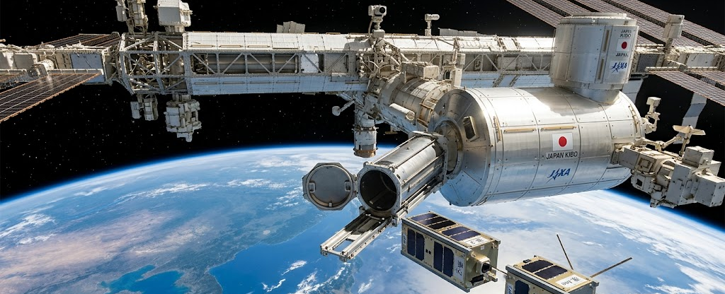
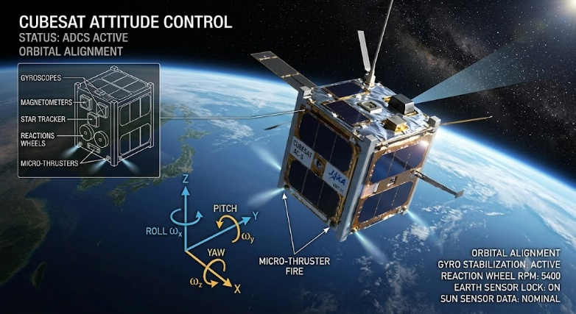
「ベニバナサット」プロジェクト
超小型衛星「ベニバナサット」を山形県内企業と山形大学工学部で開発
国際宇宙ステーションからを放出
地球のまわりを周回（90分で1周）
地上局と通信

Slide 3
第１章：人工衛星の運動方程式

Slide 4
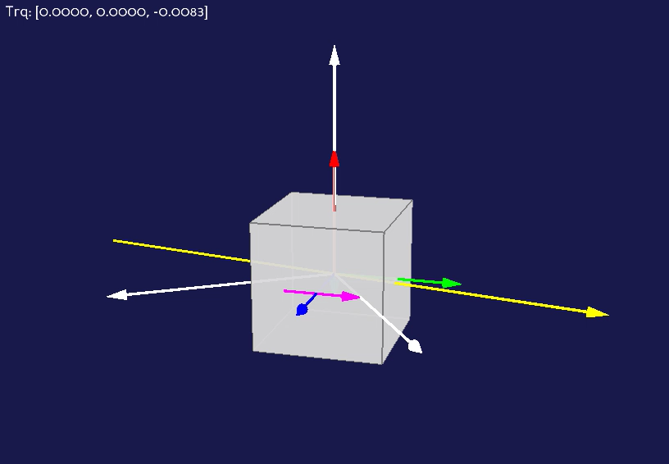
人工衛星の姿勢制御：
衛星が勝手にくるくる回転してはいけない
地上局にアンテナを向けた姿勢になるよう制御したい
コンピュータシミュレーションによって制御方法を検討中
人工衛星の運動方程式が必要

Slide 5
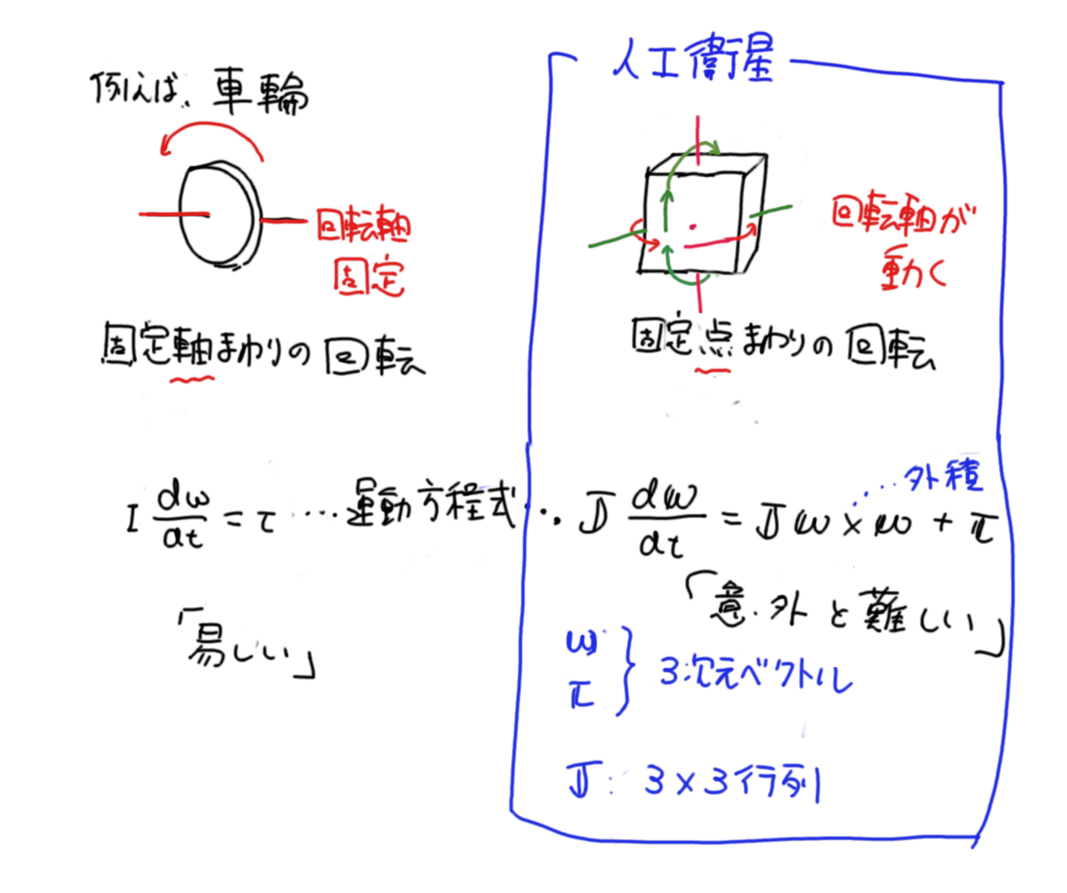
人工衛星＝剛体
剛体の運動方程式
「固定軸まわり」と「固定点まわり」の違いは大きい！

Slide 6
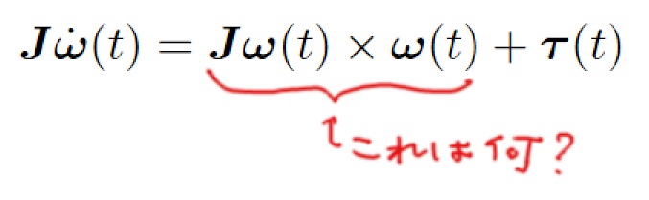
人工衛星の運動方程式
「オイラーの運動方程式」

Slide 7
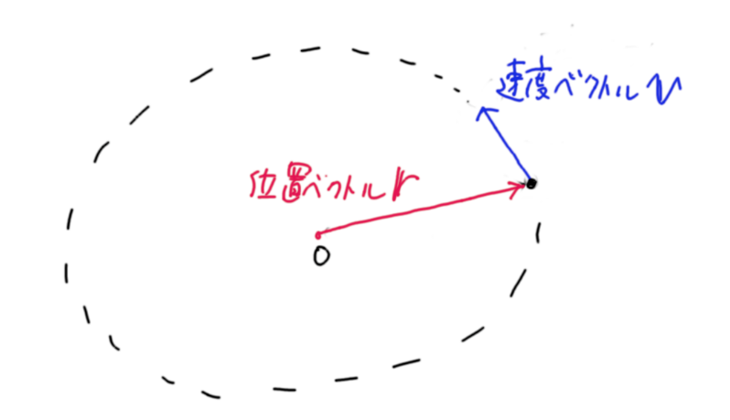
ベクトルの基礎
点の運動を表すベクトルは簡単
人工衛星の回転をベクトルで表現するには？

Slide 8
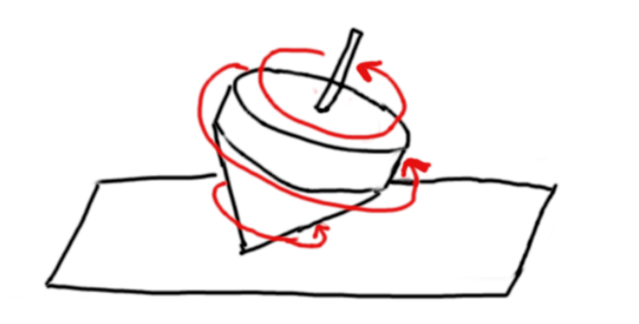
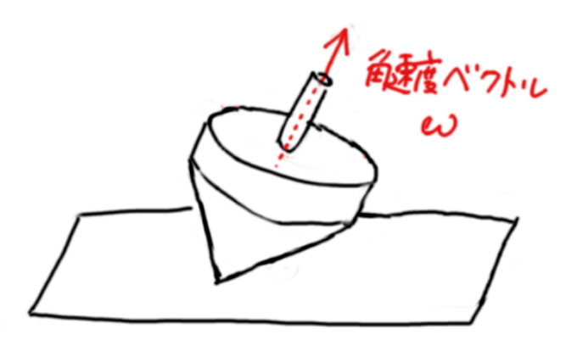
コマの回転をベクトルで表す方法
渦（曲線）はベクトルではない！
角速度ベクトルの描き方：
回転軸の方向をもつベクトルを使う
回転のスピードが速いほど
ベクトルを長くする
回転軸と回転のスピード（角速度）を
角速度ベクトル ω で表現できる

Slide 9
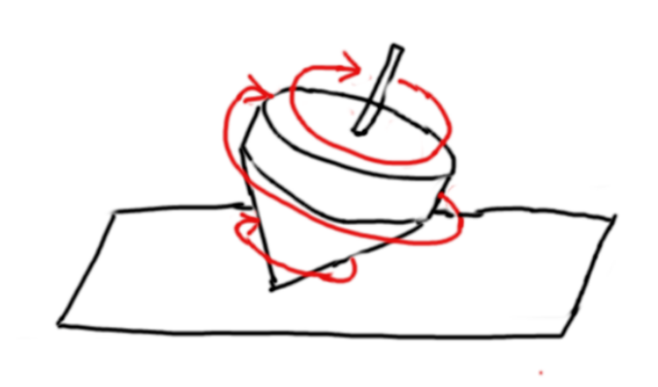
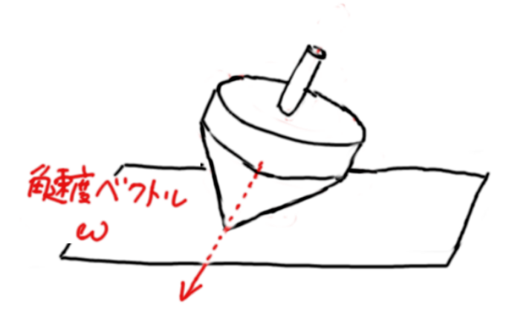
「角速度ベクトル」 回転軸と回転のスピード（角速度）を表現できる
同じ回転軸でも，回転の向きに応じてベクトルの向きを変える

Slide 10
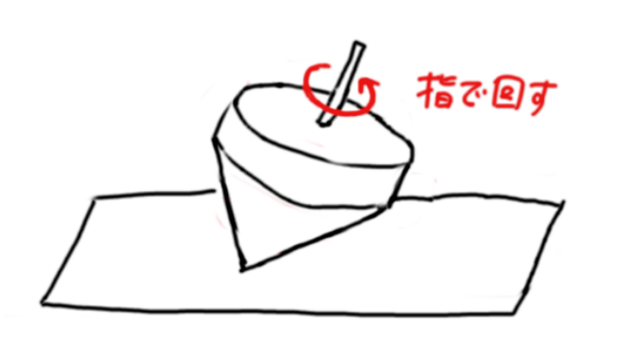
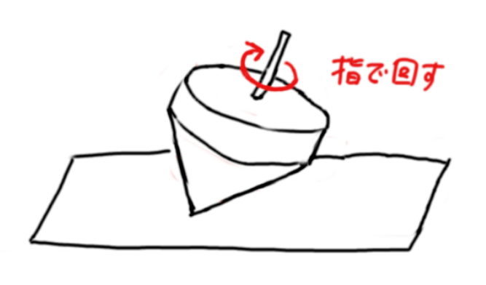
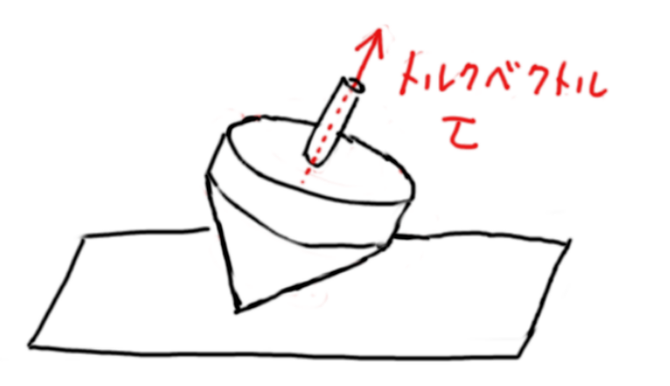
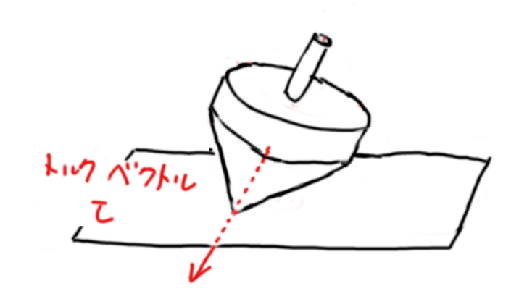
「トルクベクトル」加えるトルクの軸と大きさを表現できる

Slide 11
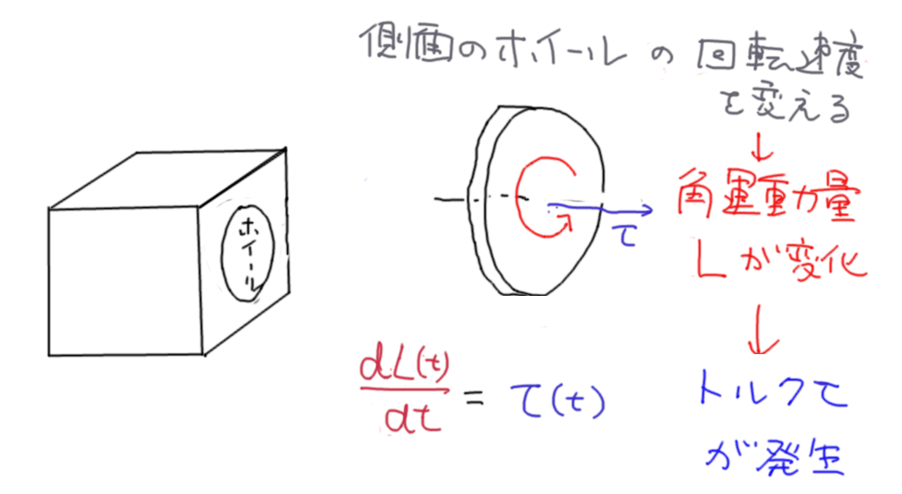
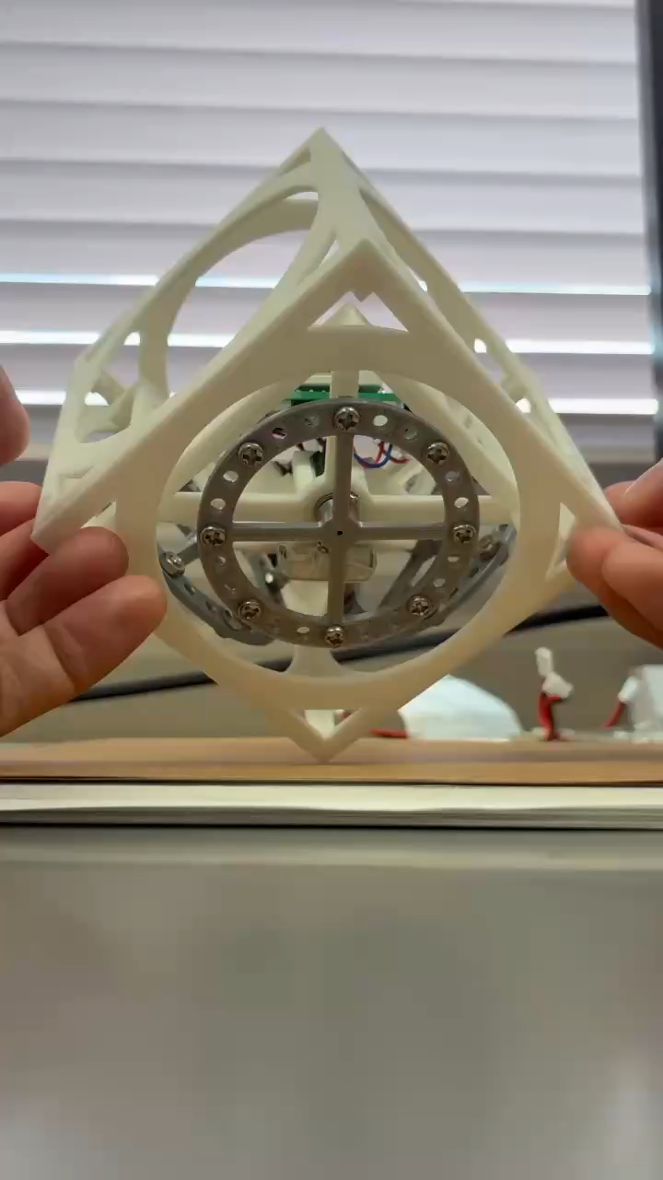
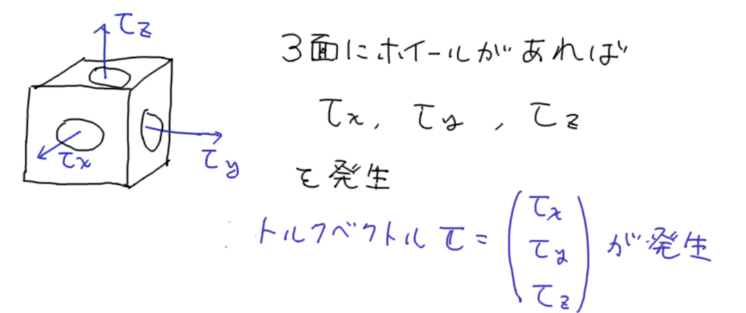
（１）リアクションホイール

Slide 12
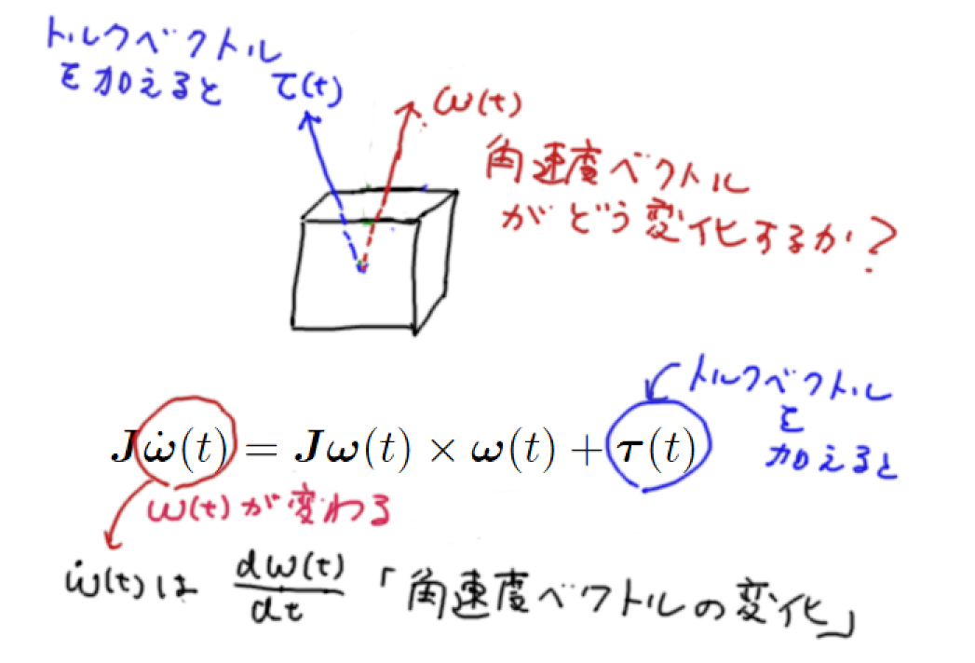
運動方程式の意味

Slide 13
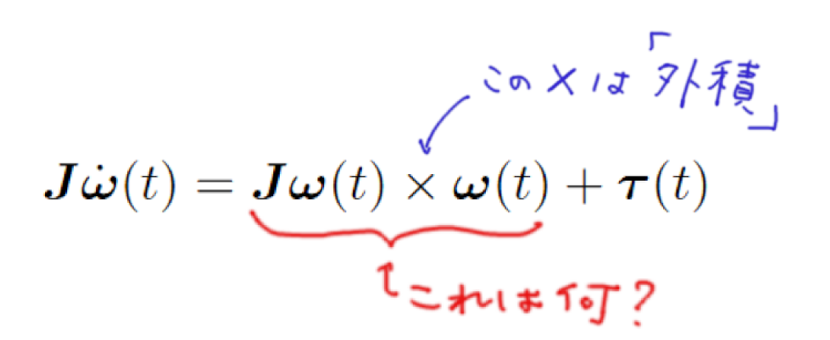
ベクトルの「外積」を理解しなければならない
「外積」さえ分かれば人工衛星の制御はすべて分かる！

Slide 14
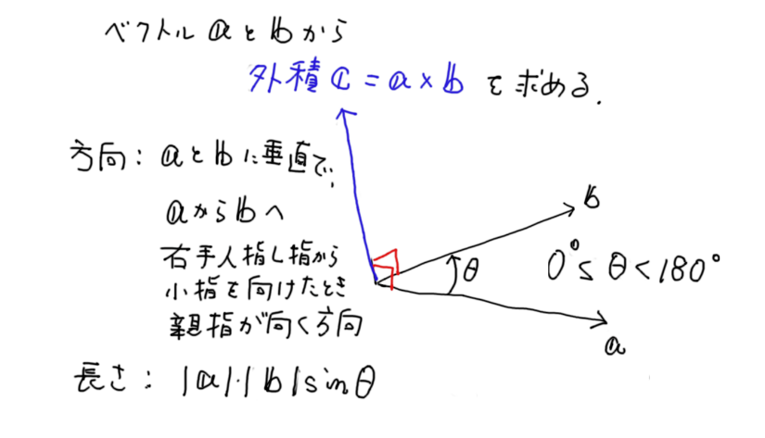
「外積」とは
「２つのベクトルから３つめのベクトルを生み出す」
「３つのベクトルの関係式」

Slide 15
「外積」の性質
aが大きいほど外積cは大きくなる
bが大きいほど外積cは大きくなる
それだけでなく，
aとbの角度θも外積cに影響する！

Slide 16
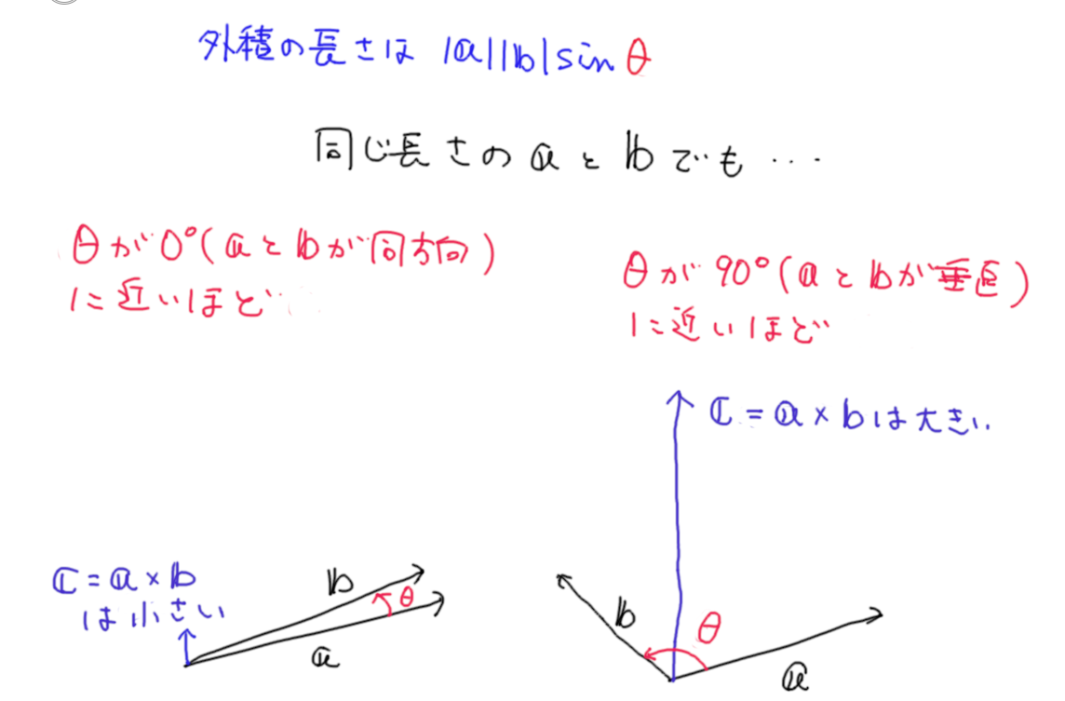

Slide 17
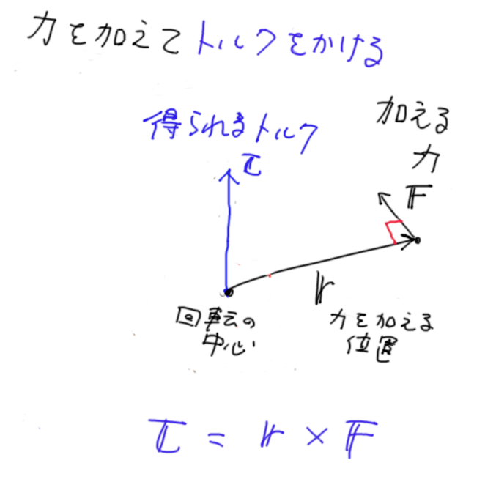
「外積」のいいところ
回転に関係する３つのベクトルの関係を
うまく表現できる
例えば
力F , 位置r , トルクτ の関係
位置r と力Fの外積が トルクτ になる

Slide 18

コーヒー豆をひく

Slide 19
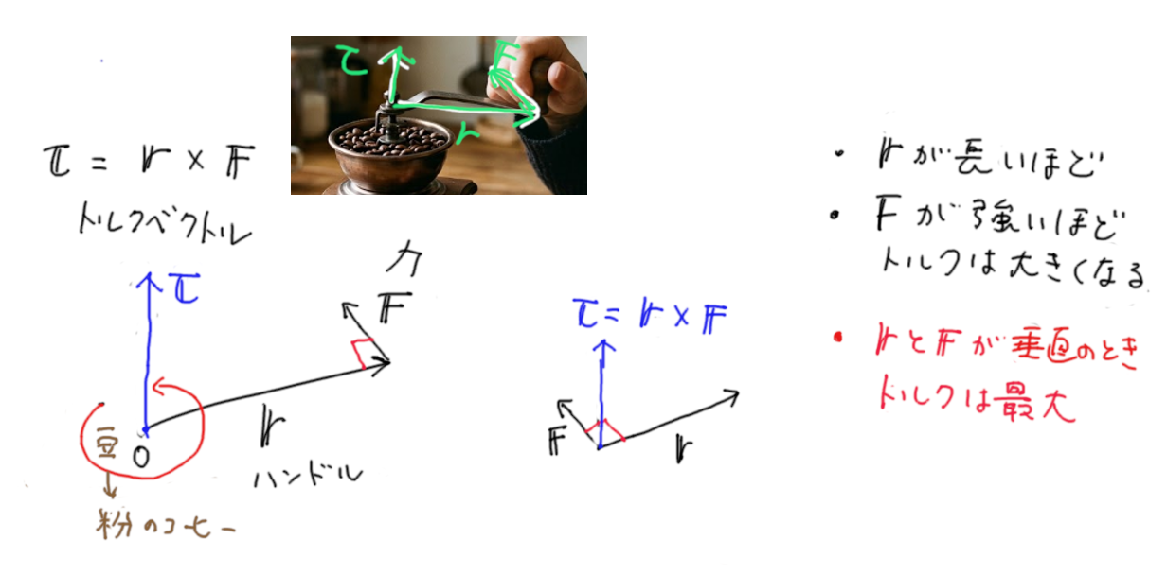
力F , 位置r , トルクτ の関係
位置r と力Fの外積が トルクτ になる

Slide 20
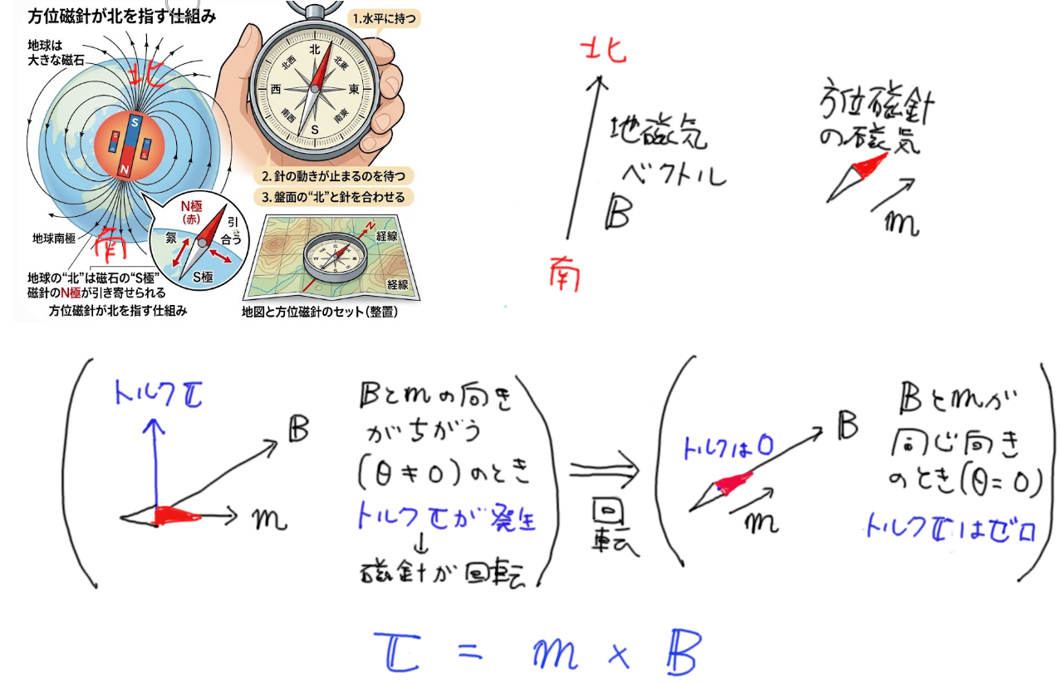
方位磁針の磁気m, 地磁気B , 回転トルクτ の関係
方位磁針の磁気モーメントｍ と地磁気 B の外積が
磁針を回転させるトルク τ になる．

Slide 21

レコード
で音楽を

Slide 22
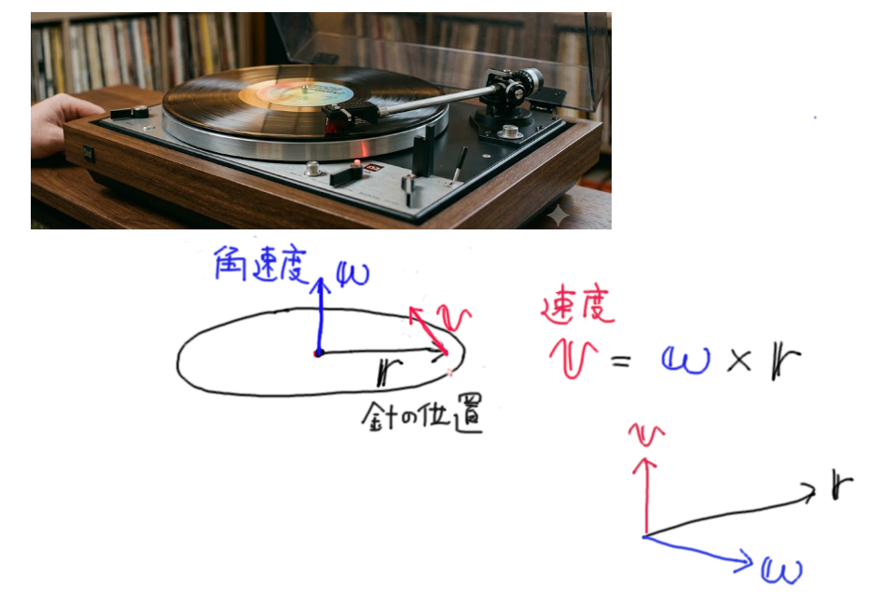
回転体の角速度ω , 位置r , その位置の速度 v の関係
角速度 ω , 位置r の外積が 速度 v になる

Slide 23
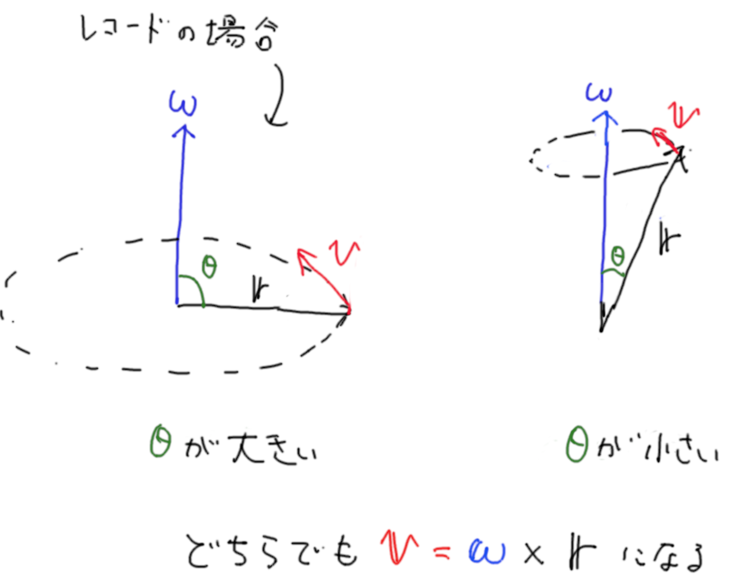

Slide 24



「外積」のいいところ
回転に関係する３つのベクトルの関係を
うまく表現できる
位置r と力Fの外積が トルクτ になる
方位磁針の磁気モーメントｍ と地磁気 B の外積が
磁針を回転させるトルク τ になる．
← この式, 少し後で使います！
角速度 ω , 位置r の外積が 速度 v になる

Slide 25
人工衛星の運動方程式
「オイラーの運動方程式」
「静止座標系」と「機体座標系」について

Slide 26
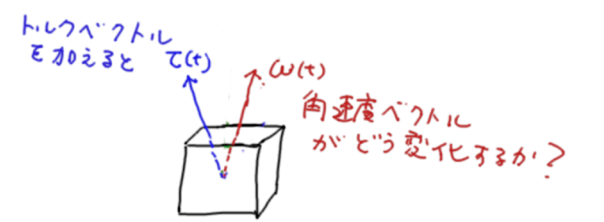
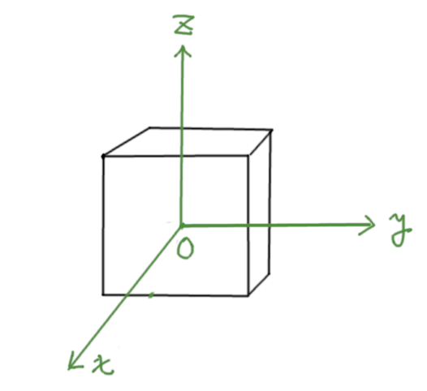
座標系の設定
単なる矢印ではなく，
矢印の成分を数値化したい（大きさや角度を数値で表したい）
座標系（原点とx, y, z の座標軸）の中で ベクトル を考える
原点は衛星の中心にとる．
x, y, z 軸をどう設定するか？
運動を観察している人間の立場（立ち位置）をどこに設定するか？

Slide 27
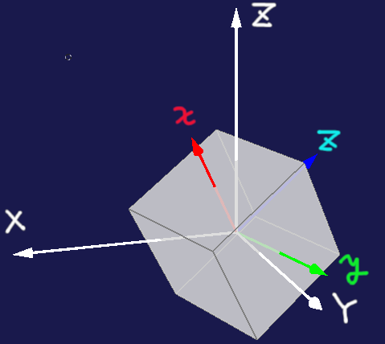
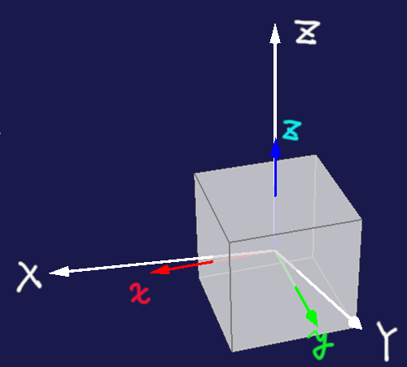
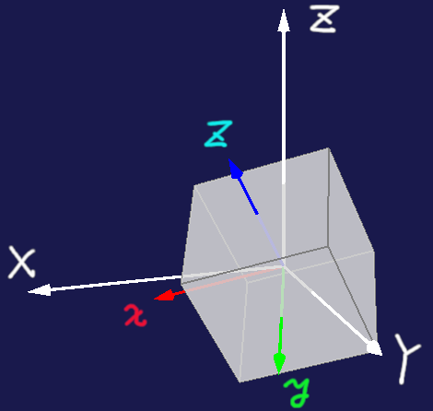
「静止座標系」と「機体座標系」
「静止座標系 XYZ（白）」：衛星の姿勢を表現する座標系
衛星が回転しても静止している
衛星が回転しても観察者は静止している
（衛星の外から見ている視点）
「機体座標系 xyz」：座標軸が衛星に固定されいてる．
衛星が回転すると座標軸も回転する．
衛星とともに観察者も回転する
（衛星に乗っている人の視点）

Slide 28
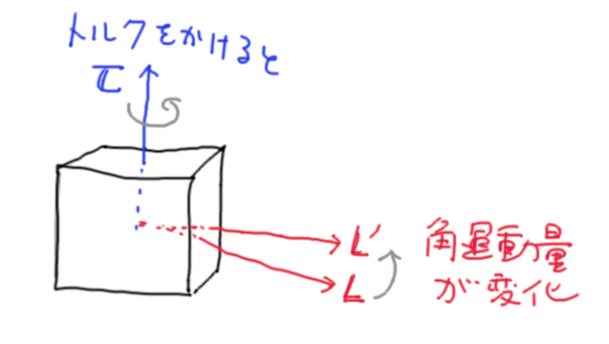
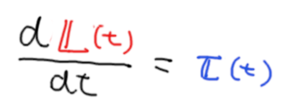
剛体の運動法則：「トルク τ をかけると角運動量 L が変化する」
これを式で書いたのが運動方程式
「静止座標系」では と書かれる．
「機体座標系」では ？？？
人工衛星の制御を考えるには「機体座標系」の運動方程式が欲しい！

Slide 29
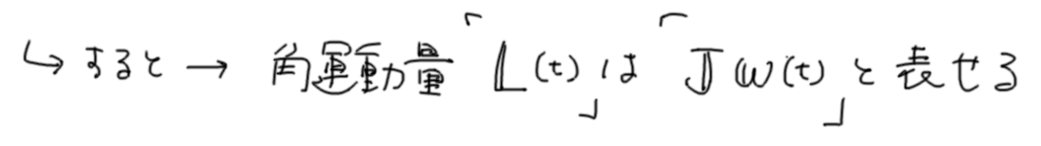
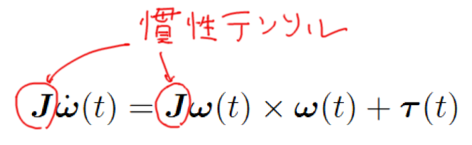
人工衛星の制御を考えるには「機体座標系」の運動方程式が欲しい！
なぜなら・・・
「慣性テンソル J を姿勢と無関係な定数行列にしたい」
Jは機体の形状と質量分布で決まる行列．
機体座標系で計算すれば定数行列になる
（静止座標系だと座標軸に対する衛星の形状・質量分布が変化して，
姿勢が変わるごとに J も変わってしまう）
「トルクベクトル τ を機体座標系で表現したい」
トルクを発生するアクチュエータは機体にくっ付いている．
自動車で「ハンドルを右に」，飛行機で「尾翼を左に」と同様に
機体の制御には機体座標での指示を与えたい．

Slide 30
剛体の運動法則：「トルク τ をかけると角運動量 L が変化する」
これを式で書いたのが運動方程式
「静止座標系」では と書かれる．
「機体座標系」では ？？？
人工衛星の制御を考えるには「機体座標系」の運動方程式が欲しい！

Slide 31
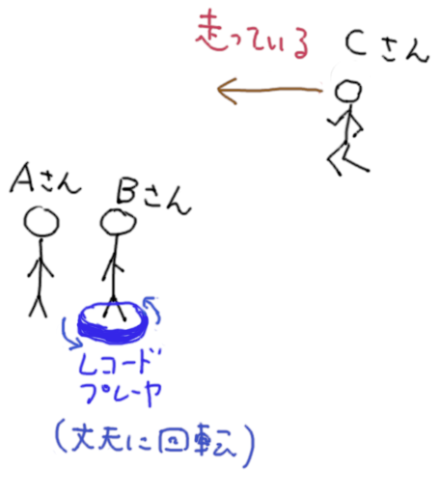
「静止座標系」と「機体座標系」での速度の違い
Aさんは静止している．
Bさんは回転するレコードプレーヤの上に乗っている．
Cさんが走っている．
問題：
Aさんから見た C さんの速度（Aさんの視線の動き）と，
Bさんから見た C さんの速度（Bさんの視線の動き）はどれだけ違うか？

Slide 32
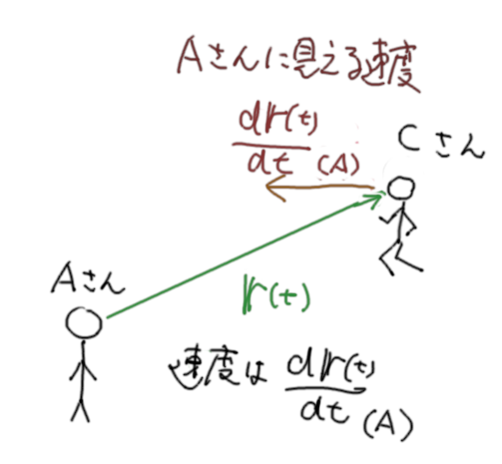

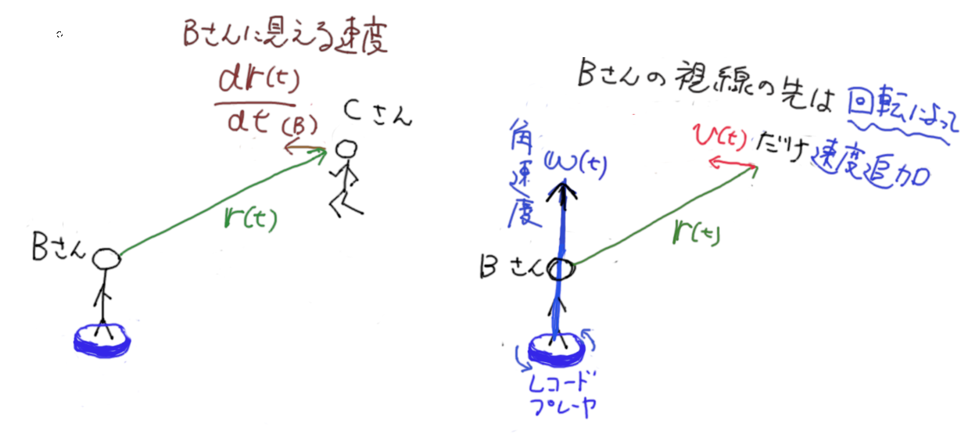
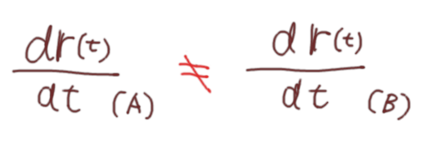
「Aさんの見え方」と「Bさんの見え方」の違い
Aさんの見え方
Bさんの見え方

Slide 33
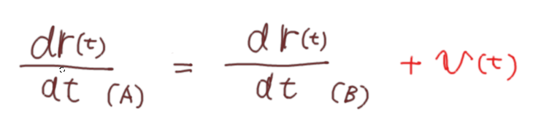
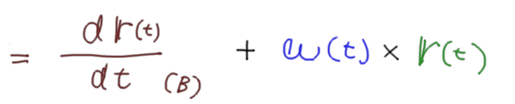
「Aさんの見え方」と「Bさんの見え方」の違い
Aさんの見え方
Bさんの見え方
←v(t)を外積で表すと
まとめると・・・

Slide 34
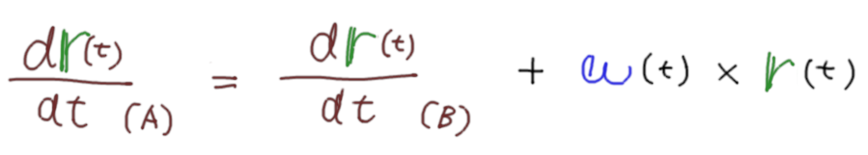
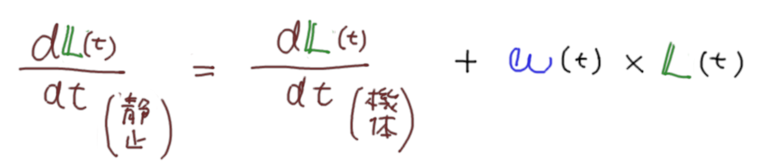
「静止座標系」と「機体座標系」の時間微分の違い
「回転体の微分公式」
時間で微分したいベクトルを r とする
角運動量ベクトル L(t) に「回転体の微分公式」を適用すると
静止座標系での
角運動量の微分
機体座標系での
角運動量の微分
＝
＋ 機体の角速度 × 角運動量

Slide 35
剛体の運動法則：「トルク τ をかけると角運動量 L が変化する」
これを式で書いたのが運動方程式
「静止座標系」では と書かれる．
「機体座標系」では ？？？
つぎのスライドでようやく出ます！

Slide 36
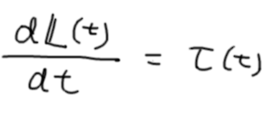
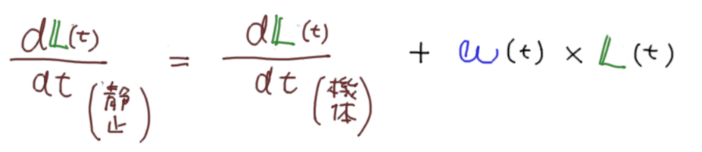
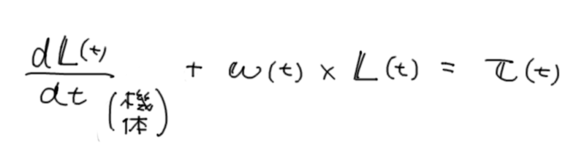

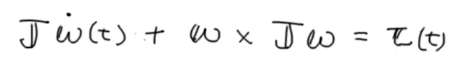
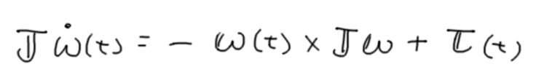

静止座標系での運動方程式
左辺に
の微分公式を使う
この式に現れているベクトルの成分は
すべて機体座標系で表すとする．
と表せる
右辺へ移項
外積の公式
a×b = －b×a
機体座標系での運動方程式：「オイラーの運動方程式」
この式があれば衛星の回転シミュレーション，制御系の設計ができる！

Slide 37
ここまでのまとめ：
人工衛星の運動方程式を導出した
意外と難しくなる要因：
固定点まわりだと回転軸がいろんな方向を向く．
（すべての量を３次元ベクトルで考えなければならない）
角速度ベクトル，トルクベクトルなどの３次元ベクトル，
慣性テンソル（３行３列）の行列が現れる
姿勢制御を考えるには機体座標系が必要
機体座標系での微分公式が用いられる（外積による速度の補正）

Slide 38
第２章：人工衛星の姿勢制御

Slide 39
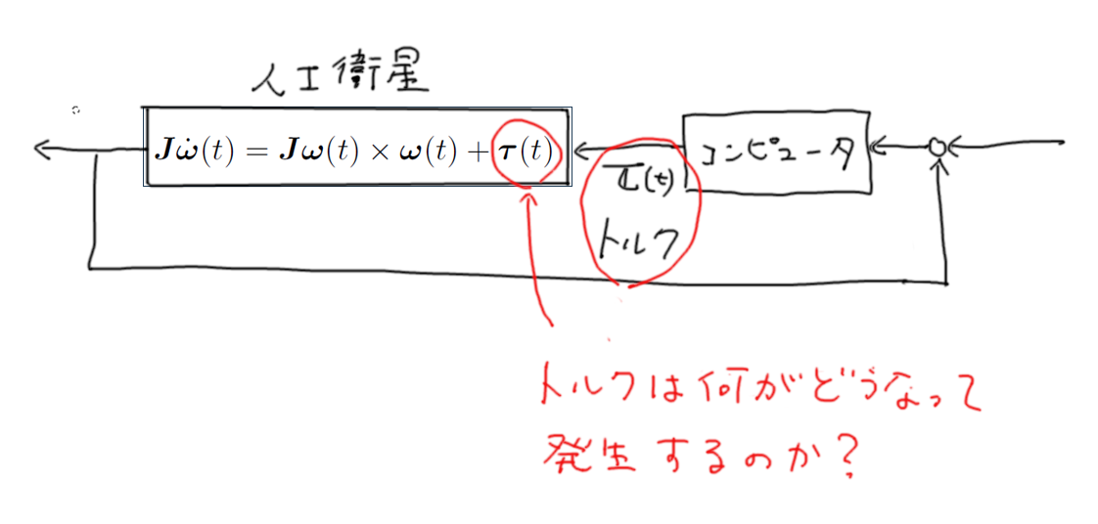
制御するためのトルク
（１）リアクションホイール
（２）磁気トルカ

Slide 40
（１）リアクションホイール

Slide 41
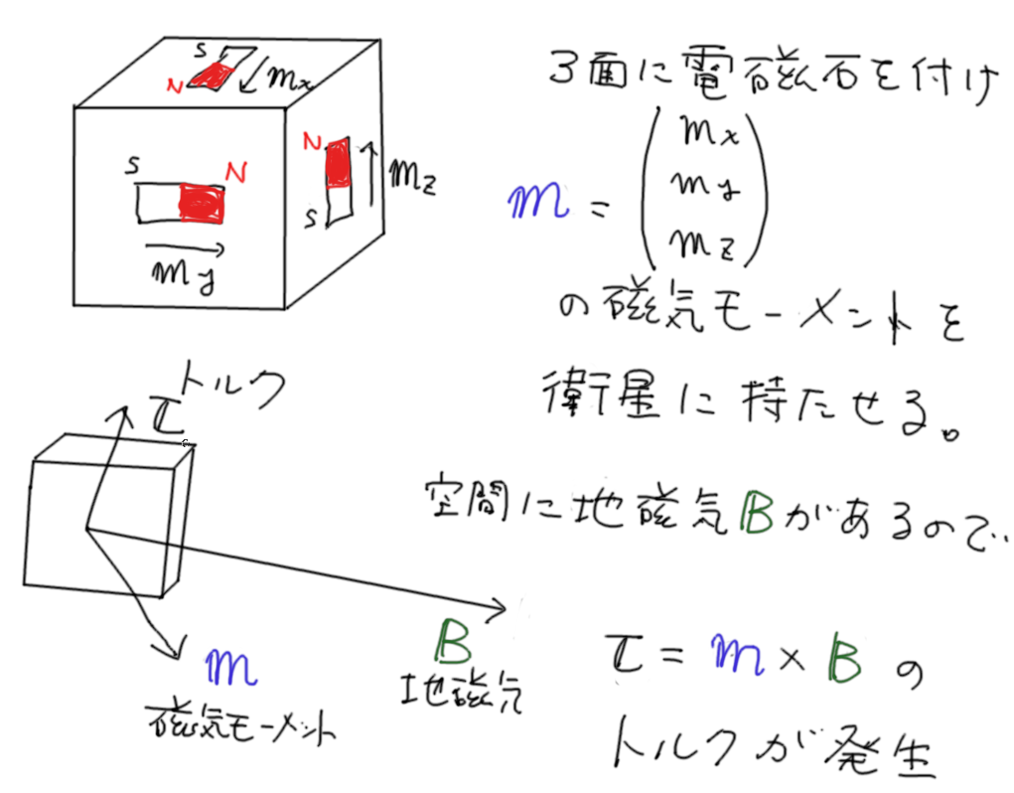
（２）磁気トルカ

